Slide 1
第4章 局域网组网技术
教学目标
教学重点
教学过程
第1页

Slide 2
教学目标
理解局域网的基本组成和技术特点
了解局域网的拓扑结构
了解局域网的标准
理解局域网的管理模式
了解虚拟局域网技术
了解无线局域网技术
第<number>页

Slide 3
教学重点
局域网的技术特点
局域网的技术标准
局域网的拓扑结构和组网模式
虚拟局域网技术
无线局域网技术
第<number>页

Slide 4
教学过程
局域网简介
局域网的拓扑结构
局域网的标准
局域网管理模式
虚拟局域网
无线局域网
局域网应用实例
第<number>页

Slide 5
4.1 局域网简介
局域网的基本组成
局域网的技术特点
第<number>页

Slide 6
局域网的基本组成
组成局域网必不可少的五个组成要素为：
计算机（特别是PC机）
传输媒体
网络适配器
网络连接设备
网络操作系统
第<number>页

Slide 7
局域网的技术特点
范围有限，用户个数有限，仅用于办公室、工厂、学校等内部网络；距离通常为0.1km至25km；
高传输速率，一般为1Mbps-100Mbps，光纤高速网可达1000Mbps，10Gbps；
传输质量好，误码率低，一般可达10⁻⁸至10⁻¹¹；
传输介质较多，既可用通信线路（如电话线），又可用专门的线路（如同轴电缆，光纤，双绞线等）；
局域网侧重共享信息的处理，而广域网侧重共享位置准确无误及传输的安全性；
易于安装和维护。
第<number>页

Slide 8
4.2 局域网的拓扑结构
总线拓扑结构
环型拓扑结构
星型拓扑结构
网状拓扑结构
星型物理布局中的总线网络
第<number>页

Slide 9
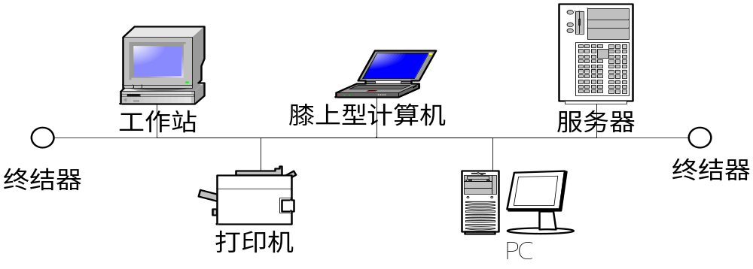
总线拓扑结构
总线型拓扑的优点：电缆长度短，易于布线和维护；结构简单，传输介质又是无源元件，从硬件的角度看，十分可靠。
缺点：所有节点都在同一线路上进行通信，任何一处故障都会导致所有的节点无法完成数据的发行和接收；这种结构的网不是集中控制的，所以故障检测需要在网上的各个站点上进行；网络信息流通量会使总线异常拥挤，需要添加网桥和其他设备来控制信息流量。
第<number>页

Slide 10
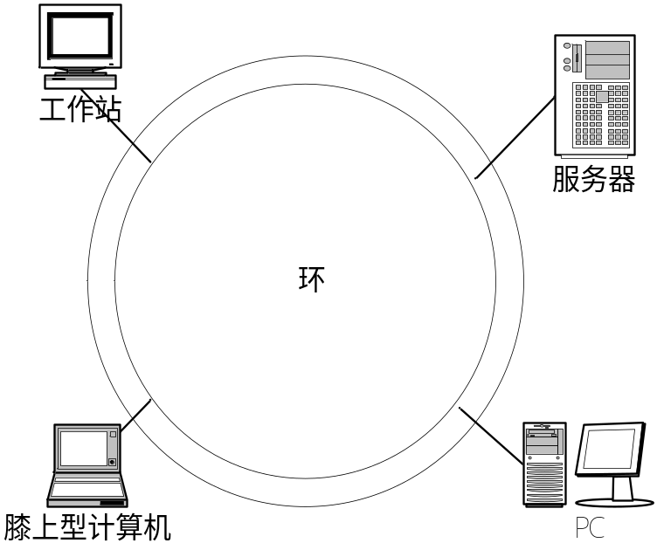
环型拓扑结构
环形拓扑结构的优点是它能高速运行，而且避免冲突的结构相当简单。非常适合于LAN中长距离传输信号，在处理高容量的网络信息流通量时要优于总线拓扑结构。
缺点在于实施比较昂贵，管理比较复杂。
第<number>页

Slide 11
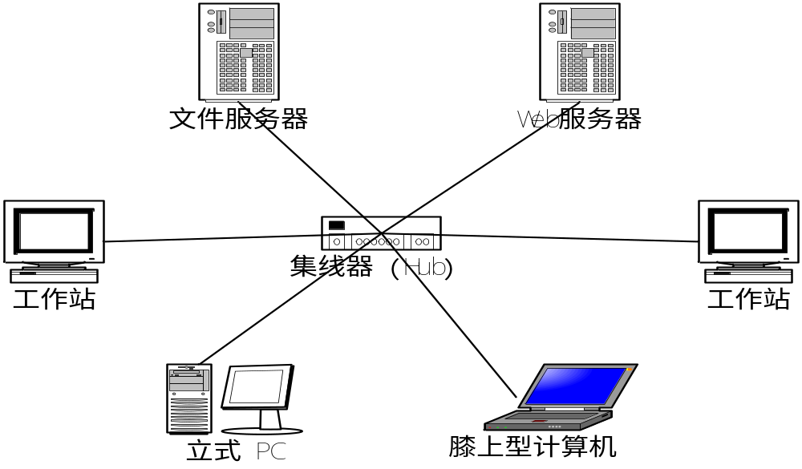
星型拓扑结构
第<number>页

Slide 12
星型拓扑结构
星形拓扑结构的优点是：利用中央节点可方便地提供服务和重新配置网络；单个连接点的故障只影响一个设备，可以通过网络设备轻易地从网络中隔离出来，不会影响全网，容易检测和隔离故障，便于维护；任何一个连接只涉及到中央节点和一个站点，因此，控制介质访问的方法很简单，从而访问协议也十分简单。
缺点：每个站点直接与中央节点相连，需要大量电缆，因此费用较高；如果中央节点产生故障，则全网不能工作，所以对中央节点的可靠性和冗余度要求很高。
第<number>页

Slide 13
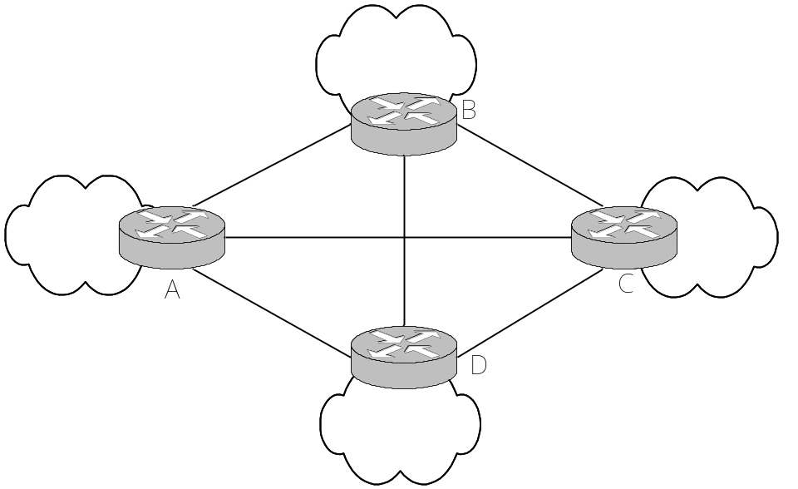
网状拓扑结构
网状结构的主要优点在于：各个节点之间互相直接建立连接，即使网络中的局部出现故障，不会影响全网的操作，具有很高的可靠性；网络中的路径选择最短路径算法，故网上延迟时间少，传输速率高，信息流程短。
缺点：网络链路复杂，费用高，管理维护也很复杂。
网状拓扑通常不适用于一般局域网，而主要用于骨干网络中。
第<number>页

Slide 14
星型物理布局中的总线网络
现代网络综合了总线拓扑结构的逻辑通信和星形拓扑结构的物理布局。
从星的中央辐射的分支就像是单独的逻辑总线的段，但是只连接着一台或两台计算机。
段仍然在两端终止，但优点是这里没有暴露的终结器。
只要遵循IEEE有关通信电缆距离、集线器数目和被连接设备的数目等网络规范，用户可以连接多个集线器向许多方向扩展网络。
第<number>页

Slide 15
4.3 局域网的标准
以太网：IEEE 802.3标准
令牌环：IEEE 802.5 标准
令牌总线：IEEE 802.4 标准
FDDI：ANSI X3T9.5标准
第<number>页

Slide 16
以太网：IEEE 802.3标准
IEEE 802.3规范中被定义了CSMA/CD总线式介质访问控制协议及相应物理层规范。
CSMA/CD是一种争用的方法来决定对媒体访问权的协议，这种争用协议只适用于逻辑上属于总线拓扑结构的网络。
总线争用技术可分为载波监听多路访问CSMA和具有冲突检测的载波监听多路访问CSMA/CD两大类。
第<number>页

Slide 17
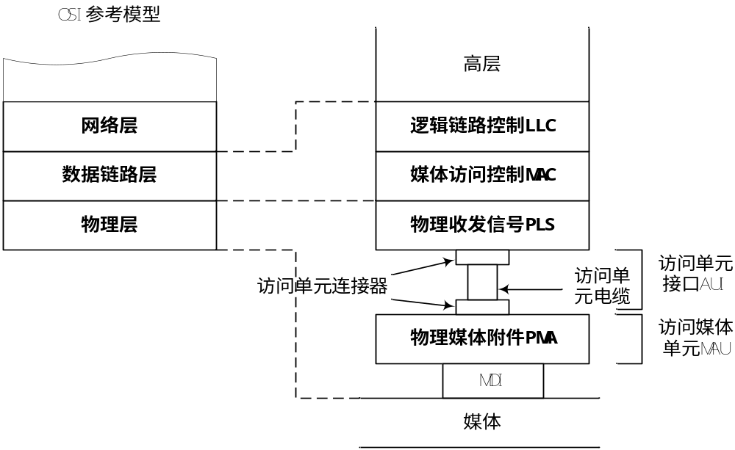
第<number>页

Slide 18
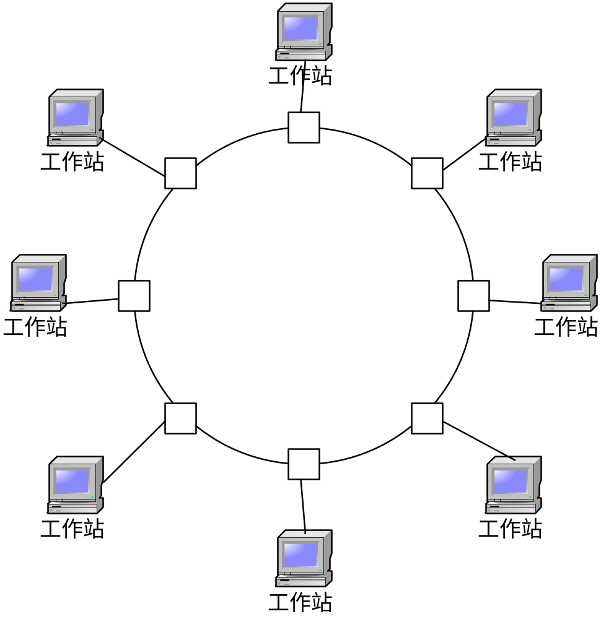
令牌环：IEEE 802.5 标准（1）
第<number>页

Slide 19
令牌环：IEEE 802.5 标准（2）
令牌环在物理上是一个由一系列环接口和这些接口间的点—点链路构成的闭合环路，各站点通过环接口连到网上。
只有获得令牌的站点才有权发送数据帧，完成数据发送后立即释放令牌以供其它站点使用。由于环路中只有一个令牌，因此任何时刻至多只有一个站点发送数据，不会产生冲突。
令牌环上各站点均有相同的机会公平地获取令牌。
第<number>页

Slide 20
令牌总线：IEEE 802.4 标准
令牌总线媒体访问控制是将局域网物理总线的站点构成一个逻辑环，每一个站点都在一个有序的序列中被指定一个逻辑位置，序列中最后一个站点的后面又跟着第一个站点。每个站点都知道在它之前的前趋站和在它之后的的后继站的标识。
令牌总线控制的另一个特点是站点间有公平的访问权。
令牌总线控制的优越之处，还体现在每个站点传输之前必须等待的时间总量总是“确定”的。
第<number>页

Slide 21
FDDI：ANSI X3T9.5标准
光纤分布式数据接口（Fiber Distributed Data Interface，FDDI）提供的高速数据通信能力要高于以太网（10Mbps）和令牌环网（4或16Mbps）的能力。
FDDI以光纤作为传输媒体，它的逻辑拓朴结构是一个环，更确切地说是逻辑计数循环环（Logical Counter Rotating Ring），它的物理拓朴结构可以是环形、带树形或带星形的环。
FDDI的数据传输速率可达100Mbps，覆盖的范围可达几公里。
第<number>页

Slide 22
局域网管理模式
对等网
客户机/服务器网络
无盘工作站网络
第<number>页

Slide 23
对等网
对等网络是非结构化地访问网络资源的方式，每一台网络计算机与其他连网的计算机是对等（peer）的，对等网中的每一台设备可以同时是客户机和服务器。
对等网构架简单，而且价格低，维护方便，可扩充性也好。
第<number>页

Slide 24
客户机/服务器网
客户机/服务器网络又叫服务器网络，在客户机/服务器网络中，计算机划分为服务器和客户机。基于服务器的网络引进了层次结构，它是为了适应网络规模增大所需的各种支持功能设计的。
客户机/服务器网络应用于大中型企业，实现数据共享，进行网络化管理，并可以开网络化会议。
成本较高，但对于企业而言，它的功能对企业的工作效率及业务工作带来了极大的方便，这远远超过了对它的投资。
第<number>页

Slide 25
无盘工作站网
无盘工作站利用网卡上的启动芯片与服务器连接，使用服务器的硬盘空间进行资源共享。
“无盘工作站网络”可以实现“客户机/服务器网络”的所有功能，每台工作站都需要从“远程服务器”启动，所以对服务器、工作站以及网络组建的要求较高，因而成本并不比“客户机/服务器网络”成本低多少，但它的稳定性，安全性一直为大众所看好，特别是被一些安全系数要求较高的企业所喜爱。
第<number>页

Slide 26
4.5 虚拟局域网
VLAN的主要特点
VLAN的实现
链路聚合技术
VLAN的应用
第<number>页

Slide 27
什么是VLAN
VLAN（Virtual Local Area Network）又称虚拟局域网，是指在交换局域网的基础上，采用网络管理软件构建的可跨越不同网段、不同网络的端到端的逻辑网络。一个VLAN组成一个逻辑子网，即一个逻辑广播域，它可以覆盖多个网络设备，允许处于不同地理位置的网络用户加入到一个逻辑子网中。VLAN是一种比较新的技术，工作在OSI参考模型的第2层和第3层，VLAN可通过二层交换机或三层的路由器来实现。
第<number>页

Slide 28
在此让我们先复习一下广播域的概念。广播域指的是广播帧（目标MAC地址全部为1）所能传递到的范围，亦即能够直接通信的范围。严格地说，并不仅仅是广播帧，多播帧（MulticastFrame）和目标不明的单播帧（Unknown Unicast Frame）也能在同一个广播域中畅行无阻。
本来，二层交换机只能构建单一的广播域，不过使用VLAN功能后，它能够将网络分割成多个广播域。
第<number>页

Slide 29
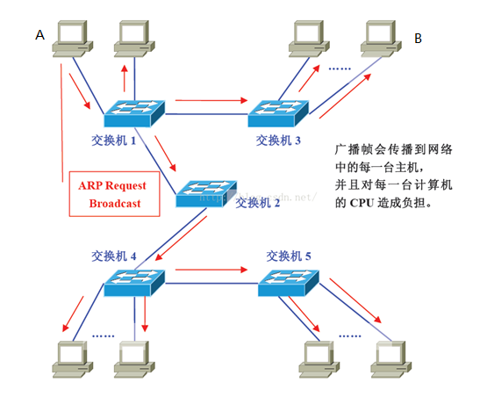
第<number>页

Slide 30
那么，为什么需要分割广播域呢？那是因为，如果仅有一个广播域，有可能会随着网络规模的变化严重影响到网络整体的传输性能。
上图中，是一个由5台二层交换机（交换机1～5）连接了大量客户机构成的网络。假设这时，计算机A需要与计算机B通信。在基于以太网的通信中，必须在数据帧中指定目标MAC地址才能正常通信，因此计算机A必须先广播“ARP请求（ARP Request）信息”，来尝试获取计算机B的MAC地址。 交换机1收到广播帧（ARP请求）后，会将它转发给除接收端口外的其他所有端口，也就是Flooding了。接着，交换机2收到广播帧后也会Flooding。交换机3、4、5也还会Flooding。最终ARP请求会被转发到同一网络中的所有客户机上。
第<number>页

Slide 31
请大家注意一下，这个ARP请求原本是为了获得计算机B的MAC地址而发出的。也就是说：只要计算机B能收到就万事大吉了。可是事实上，数据帧却传遍整个网络，导致所有的计算机都收到了它。如此一来，一方面广播信息消耗了网络整体的带宽，另一方面，收到广播信息的计算机还要消耗一部分CPU时间来对它进行处理。造成了网络带宽和CPU运算能力的大量无谓消耗。
第<number>页

Slide 32
问题：广播信息是频繁出现的吗？
答案：是的！实际上广播帧会非常频繁地出现。利用TCP/IP协议栈通信时，除了前面出现的ARP外，还有可能需要发出DHCP、RIP等很多其他类型的广播信息。
ARP广播，是在需要与其他主机通信时发出的。
当客户机请求DHCP服务器分配IP地址时，就必须发出DHCP的广播。
而使用RIP作为路由协议时，每隔30秒路由器都会对邻近的其他路由器广播一次路由信息。
RIP以外的其他路由协议使用多播传输路由信息，这也会被交换机转发（Flooding）。
除了TCP/IP以外，NetBEUI、IPX和Apple Talk等协议也经常需要用到广播。
第<number>页

Slide 33
VLAN的主要特点
灵活的、软定义的、边界独立于物理媒质的设备群。
广播流量被限制在定义的边界内、提高了网络的安全性。
在同一个虚拟局域网成员之间提供低延迟、线速的通信。
改善网络环境，减少网络流量。
第<number>页

Slide 34
VLAN的作用
VLAN划分，隔离广播保安全
端口限速，合理分配带宽，防攻击
STP/RSTP生成树策略，防止网络环路
端口汇聚，提升汇聚带宽
第<number>页

Slide 35
VLAN的实现
实现VLAN通常采用3种方法：
基于端口
基于硬件MAC地址层
基于网络层（基于IP）
第<number>页

Slide 36
基于端口划分VLAN
在交换机上进行配置，可以将一个或者多个端口设置成一个VLAN
连接在不同交换机端口上的设备可以划分在一个VLAN内。交换机之间的链路称为干线（VLAN-Trunk）。
是一种静态划分VLAN方法。主机从交换机的一个端口移动到另一个端口后，所属VLAN也发生改变。

Slide 37


基于端口划分VLAN
干线
可以将一个或者多个端口设置成一个VLAN
非干线端口同一时刻只能属于一个VLAN
主机从一个移动到另一个端口时，所属VLAN也发生变化
VLAN1
VLAN2
VLAN3

Slide 38
基于MAC地址划分VLAN
使用VLAN成员资格策略服务器(VMPS)存放MAC地址和VLAN的映射关系。
VMPS可以是一台单独的服务器，也可以是包含VMPS信息的高端交换机
是一种动态划分VLAN方法。主机从交换机的一个端口移动到另一个端口后，交换机通过查询VMPS把新端口分配到正确的VLAN。

Slide 39
基于MAC地址划分VLAN
MAC | VLAN
Host1 | VLAN1
… | …
VMPS
非干线端口同一时刻只能属于一个VLAN
主机从一个移动到另一个端口时，交换机查询VMPS重新将端口分配到正确的VLAN
Host1
Host2
Host3
Host4

Slide 40
基于网络层（IP）实现VLAN
通过协议类型或网络地址来确定VLAN成员。虽然使用第三层信息，但并不构成“路由”功能。交换机通过检查数据包的IP地址以确定VLAN成员，但并不进行路由计算，也不会采用任何路由协议，而只是根据生成树算法进行桥接。
第<number>页

Slide 41
网络层定义VLAN的优点
依据协议类型进行分区，从服务或应用角度看，非常有利于网络的管理；
可任意移动工作站的地理位置而不必考虑其重新配置的问题；
可以消除为了在交换机之间传达虚拟局域网成员信息而对数据帧做标记的问题，减少了经常性开销。
第<number>页

Slide 42

VLAN间路由
就像不同LAN上的设备一样，不同VLAN上的设备也需要借助第3层的机制实现相互通信。
干线
干线
VLAN1
VLAN2
VLAN1
VLAN1
VLAN2

Slide 43
链路聚合技术
链路聚合（Trunk）是一种封装技术，主要功能就是仅通过一条链路就可以连接多个VLAN。
ISL（Inter-Switch Link）交换机间链路技术
IEEE 802.1Q
LAN 仿真
IEEE 802.10
第<number>页

Slide 44
VLAN干线相关协议
ISL协议（交换机间链路）
802.1q协议
PVST（VLAN独立生成树）
VTP（VLAN干线协议）

Slide 45
ISL和802.1q
工作在第二层——数据链路层
区别数据帧所属VLAN
ISL为思科专有干线协议
802.1q为IEEE标准协议
干线
干线
VLAN1
VLAN2
VLAN1
VLAN1
VLAN2

Slide 46
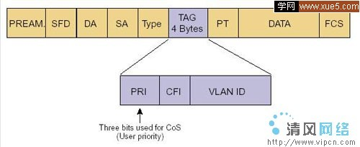
802.1q: 2层数据帧标记

Slide 47
PVST
使得每个VLAN可以运行一个STP实例
冗余物理链路用于不同的VLAN
减少单条链路负载
根网桥
非根网桥

Slide 48
VTP
思科私有协议
一台交换机上定义VLAN，其他交换机上直接把端口指定给VLAN
VTP服务器
VTP
通告
VTP
通告
干线
干线
VLAN1
VLAN2
VLAN1
VLAN1
VLAN2

Slide 49
划分VLAN方法总结
基于端口的划分方法更常见于实际应用中
基于端口的划分方法是静态的；基于MAC地址的划分方法是动态的。
VLAN之间数据传输在第三层实现。对二层交换机来说，要使用路由器进行三层转发；对三层交换机来说，可以利用第三层功能实现VLAN之间数据流传输。

Slide 50
VLAN的应用
局域网内部的局域网
按照一定的规则对局域网进行细分
共享访问——访问共同的接入点和服务器
既要有独立的安全边界，有需要共享访问
交叠虚拟局域网
解决突发、临时性的局域网组建
第<number>页

Slide 51
VLAN工程知识
同一个VLAN中的用户间通信就和在一个局域网内一样，同一个VLAN中的广播只有VLAN中的 成员才能听到，而不会传输到其他的VLAN中去，从而控制不必要的广播风暴的产生。同时， 若没有路由，不同VLAN之间不能相互通信，从而提高了不同工作组之间的信息安全性。网络 管理员可以通过配置VLAN之间的路由来全面管理网络内部不同工作组之间的信息互访。
第<number>页

Slide 52
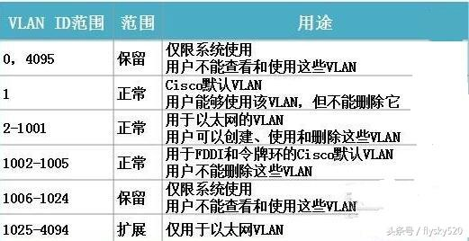
VLAN号使用规定
第<number>页

Slide 53
802.1q定义的tag字段
基于端口的VLAN,是最常应用的一种VLAN划分方法，应用也最为广泛、最有效，目前绝大多数VLAN协议的交换机都提供这种VLAN配置方法。这种划分VLAN的方法是根据以太网交换机的交换端口来划分的，它是将VLAN交换机上的物理端口和VLAN交换机内部的PVC（永久虚电路）端口分成若干个组，每个组构成一个虚拟网，相当每个组形成了一个独立的VLAN交换机。
第<number>页

Slide 54
IEEE于1999年发布了用以规范VLAN实现的IEEE Std 802.1Q标准。 IEEE 802.1Q协议标准为各种局域网网络结构定义了VLAN的Tag字段，不同网络结构中，连接设备可以通过共同的数据特征进行VLAN识别。
对于常见的以太网网络模型，其主要的报文封装格式类型有两种，Ethernet II型和 802.2/802.3型。对于这两种以太网报文的封装格式，IEEE 802.1Q协议标准在数据帧首部的目的MAC地址（DA）和源MAC地址（SA）后定义了VLAN Tag，用以标识VLAN的相关信息。
第<number>页

Slide 55
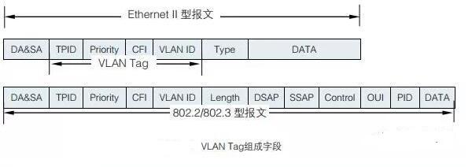
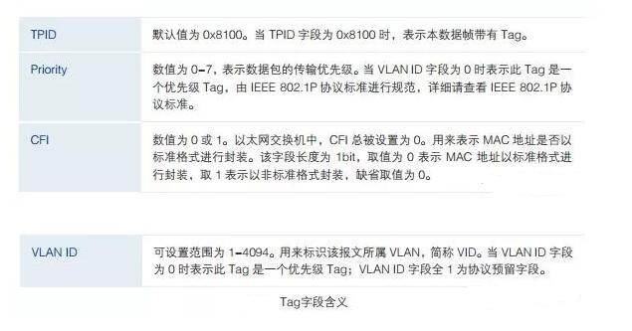
VLAN Tag字段
第<number>页

Slide 56
端口链路类型
对于不同部门需要互访时，可通过路由器转发，并配合基于MAC地址的端口过滤。对某站点的访问路径上最靠近该站点的交换机、路由交换机或路由器的相应端口上，设定可通过的MAC地址集。这样就可以防止非法入侵者从内部盗用IP地址从其他可接入点入侵的可能。
这样，将以太网端口分成 3种链路类型access、trunk、General
第<number>页

Slide 57
Access类型端口只能属于1个VLAN 般用于连接计算机端口；
Trunk类型端口可以允许多个VLAN通过,可以接收和发送多个VLAN 报文,一般用于交换机之间的连接；
General类型端口可以允许多个VLAN通过，可以接收和发送多个VLAN 报文，可以用于交换机的间连接也可以用于连接用户计算机。
第<number>页

Slide 58
General端口和Trunk端口在接收数据时处理思路方法是一样的，唯一区别在于发送数据时:General端口可以允许多个VLAN报文发送时不打标签，而Trunk端口只允许缺省VLAN报文发送时不打标签。
第<number>页

Slide 59
缺省VLAN( PVID）:
Access端口只属于1个VLAN 所以它缺省VLAN就是它所在VLAN不用设置；
General端口和 Trunk端口属于多个VLAN，所以需要设置缺省VLAN ID。缺省情况下 General端口和Trunk端口缺省VLAN为VLAN 1；
第<number>页

Slide 60
如果设置了端口缺省VLAN ID，当端口接收到不带VLAN Tag报文后则将报文转发到属于缺省VLAN的端口；当端口发送带有VLAN Tag报文时，如果该报文 VLAN ID和端口缺省VLAN ID相同，则系统将去掉报文VLAN Tag，然后再发送该报文。
第<number>页

Slide 61
交换机接口出入数据处理过程:
Acess端口收报文:收到个报文判断是否有VLAN信息，如果没有则打上端口 PVID并进行交换、转发，如果有则直接丢弃(缺省)
Acess端口发报文:将报文VLAN信息剥离直接发送出去
第<number>页

Slide 62
交换机接口出入数据处理过程:
trunk端口收报文:收到一个报文，判断是否有VLAN信息，如果没有则打上端口 PVID 并进行交换转发，如果有判断VLAN ID是否在该trunk的允许范围内，如果在范围内则转发，否则丢弃
trunk端口发报文:比较端口PVID和将要发送报文VLAN信息，如果两者相等则剥离VLAN信息再发送，如果不相等则直接发送
第<number>页

Slide 63
交换机接口出入数据处理过程:
General端口收报文:收到一个报文，判断是否有VLAN信息，如果没有则打上端口 PVID 并进行交换转发。如果有则判断该General端口是否允许该VLAN数据进入，如果可以则转发，否则丢弃(此时端口上untag配置是不用考虑，untag配置只对发送报文时起作用)
General端口发报文:
1、判断该VLAN在本端口属性
2、如果是untag,则剥离VLAN信息再发送;如果是tag,则直接发送.
第<number>页

Slide 64
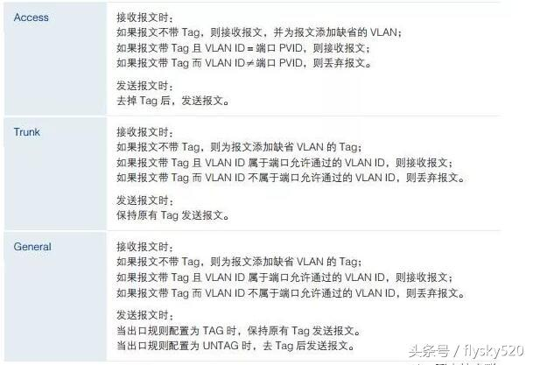
华为、H3C等国产交换机将端口类型分为：Access、Trunk和Hybrid
第<number>页

Slide 65
华为S5700 VLAN划分实例
S5700用户手册
vlan if ： interface vlan 是逻辑端口，通常这个接口地址作为vlan下面用户的网关。
Vlanif只有三层交换机才可以实现。
第<number>页

Slide 66
DHCP Snooping技术是DHCP安全特性，通过建立和维护DHCP Snooping绑定表过滤不可信任的DHCP信息，这些信息是指来自不信任区域的DHCP信息。简单的说就是隔离不安全的DHCP Server，将目的的DHCP服务器保护起来。DHCP Snooping绑定表包含不信任区域的用户MAC地址、IP地址、租用期、VLAN-ID 接口等信息。一般的网管式交换机都有这个功能，AP需要看厂家，可能有的厂家支持，有的不支持，一般来说AP也是具备DHCP Snooping功能的。
第<number>页

Slide 67
LACP（Link Aggregation Control Protocol，链路聚合控制协议）是一种基于IEEE802.3ad标准的协议。LACP协议通过LACPDU（Link Aggregation Control Protocol Data Unit，链路聚合控制协议数据单元）与对端交互信息。
第<number>页

Slide 68
4.6 无线局域网
WLAN协议标准
WLAN硬件
WLAN结构分析
第<number>页

Slide 69
WLAN协议标准
IEEE 802.11标准
  IEEE 802.11b
  IEEE 802.11a
  IEEE 802.11g
蓝牙（Blue tooth）标准
HomeRF（家庭网络）标准
第<number>页

Slide 70
WLAN硬件
无线网卡，主要包括NIC（网卡）单元、扩频通信机和天线三个功能模块。
无线HUB，既是无线工作站之间相互通信的桥梁和纽带，同时又是无线工作站进入有线以太网的访问点。
无线网桥主要用于无线或有线局域网之间的互连。
第<number>页

Slide 71
WLAN结构分析
网桥连接型
基站接入型
HUB接入型
无中心结构
第<number>页

Slide 72
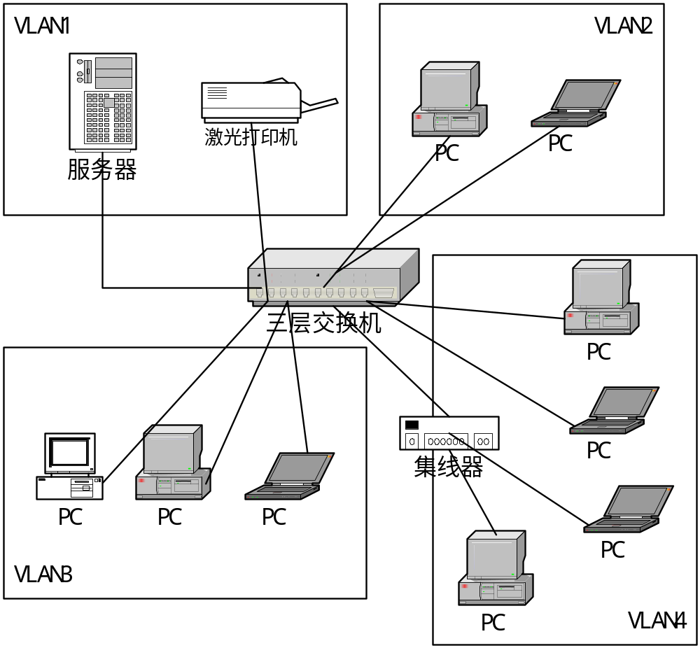
4.7 局域网应用实例
第<number>页

